Slide 1

Організація самостійної й продуктивної діяльності учнів на уроках історії засобами інноваційних педагогічних технологій

Slide 2
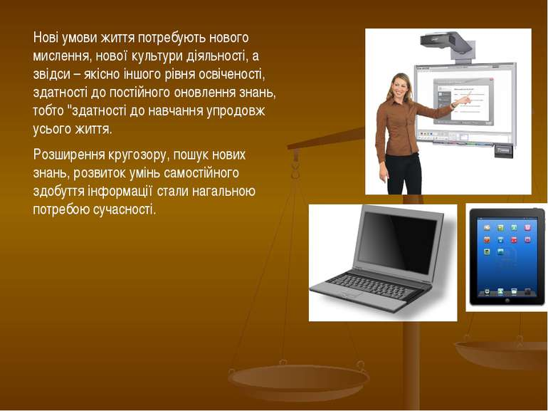

Slide 3
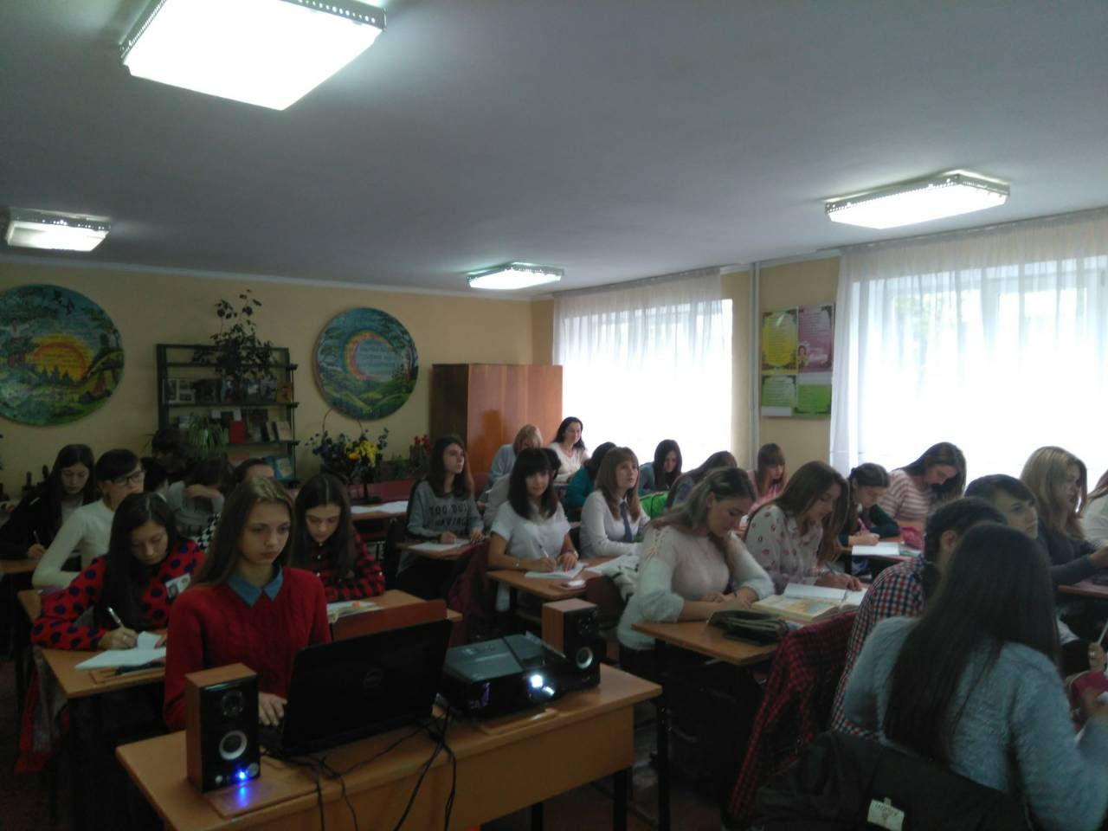
Самостійна навчальна робота
Оволодіння науковими знаннями, практичними вміннями та навичками в усіх формах організації навчання, як під керівництвом учителя, так і без нього.

Slide 4
Для досягнення ефективності самостійної роботи учнів потрібно дотримуватись певних умов
Чітка, конкретна постановка завдань
Доступність і посильність
Диференціація завдань
Системність і послідовність застосування самостійної роботи
Взаємозвязок і послідовність видів самостйійної роботи
Змінюваність характеру і складності завдань на різних етапах

Slide 5
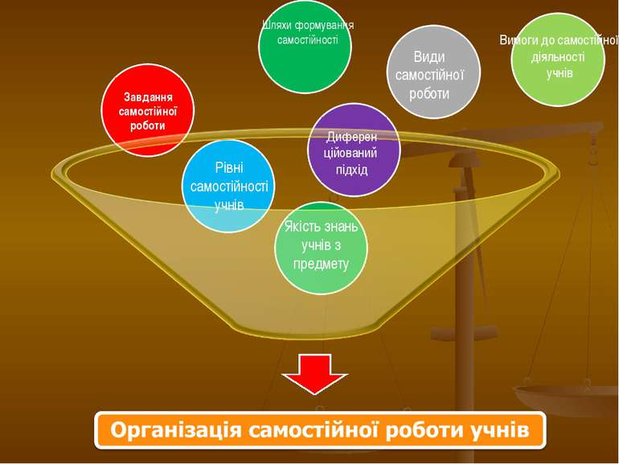

Slide 6
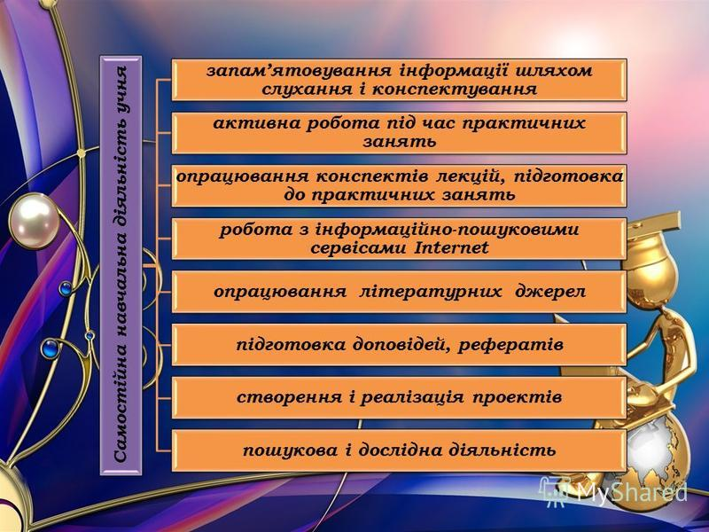


Slide 7
Види самостійної роботи в залежності від форми організації навчання
урок
Самостійна робота із застосуванням ТЗН та компютерних програм
Робота з навчальною літературою
Підготовка рефератів доповідей
Практичні завдання
Експериментально-дослідницька робота
Вивчення літератури
Оформлення результатів дослідницької роботи
Домашня самостійна робота
Виконання вправ, задач
Підготовка рефератів, доповідей, презентацій
Виконання творчих завдань

Slide 8

Творчі домашні самостійні роботи
Написання творів та есе;
Складання історичних та політичних портретів;
Підготовка виступів та рефератів;
“інтервю” з історичними діячами

Slide 9
Використання компюртених технологій на уроках історії
Використання компюртених технологій у процесі викладання історії дозволяє:
організувати різні види робіт на уроці (індивідуалтний, груповий,інтерактивний)
використовувати диференційований підхід у навчанні
організувати самостійну роботу учнів.
Різні педагогічні методи, такі як репродуктивний, проблемно-пошуковий, пояснювально-ілюстративний, стають більш ефективними з використанням інформаційно-компютерних технологій (ІКТ)

Slide 10
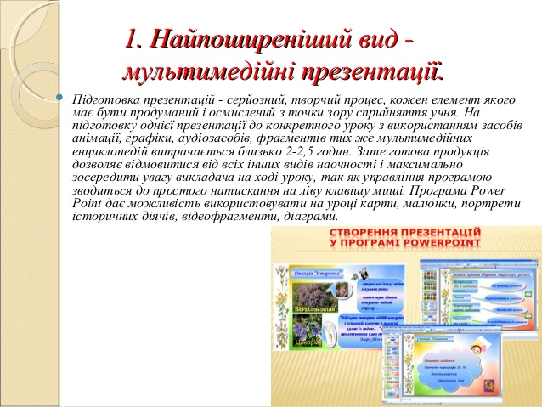

Slide 11


Slide 12
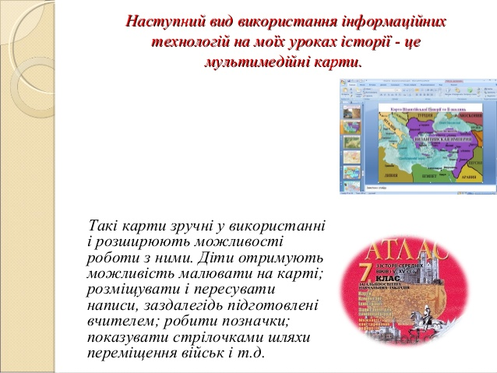

Slide 13
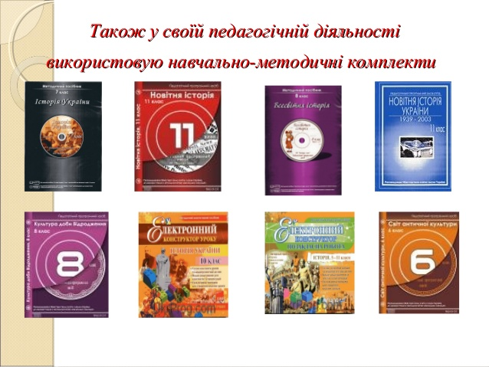

Slide 14
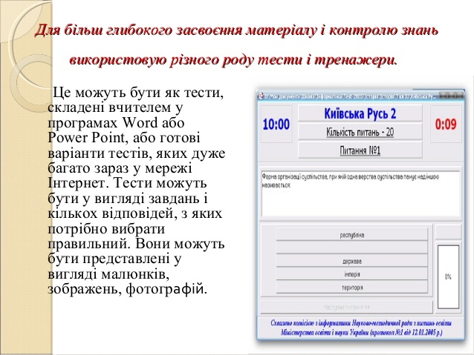

Slide 15
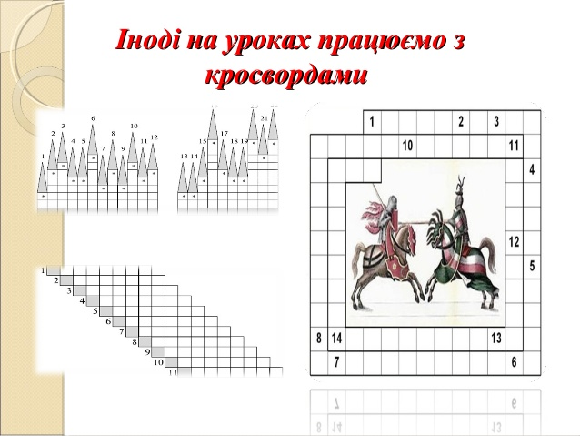

Slide 16
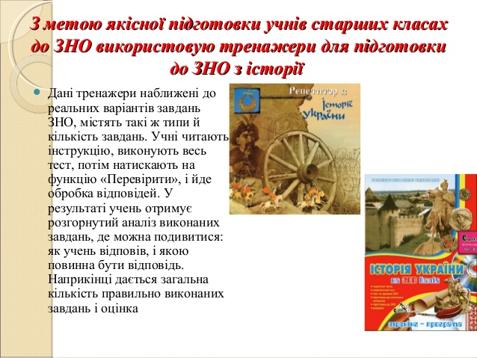

Slide 17
Значення самостійної роботи
Вірно організована самостійна діяльність учнів на уроках і вдома, використання різних форм та методів роботи сприяє активній, пізнавальній діяльності, формуванню ключових, життєво необхідних компетентностей учнів. Зміцнюється модель поведінки учнів – від пасивного засвоєння знань до дослідницько – активної, самостійної та самоосвітньої діяльності.

